Slide 1
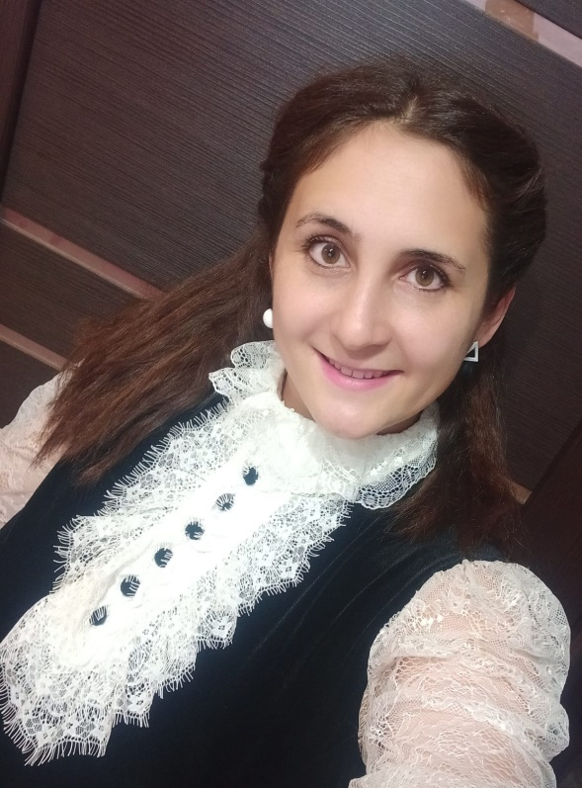
Методическая мастерская «Формирование читательской грамотности на уроках русского языка и литературы»
Кочеткова Елена Анатольевна,
учитель русского языка и литературы

Slide 2
«Каждый человек обязан заботиться о своем интеллектуальном развитии. Это его обязанность перед обществом, в котором он живет, и перед самим собой. Основной (но, разумеется, не единственный) способ своего интеллектуального развития – чтение…». Д.С. Лихачев «Письма о добром и прекрасном»

Slide 3
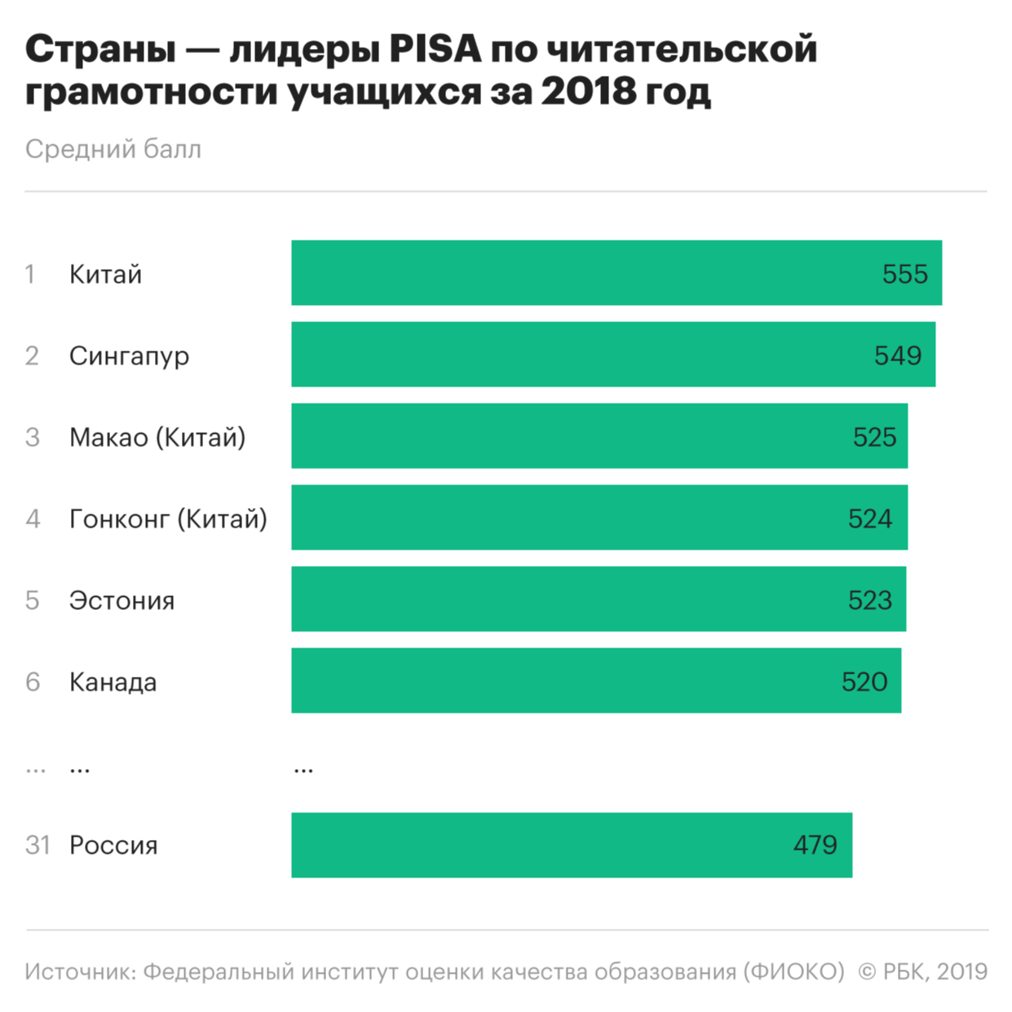
Актуальность
Россия в последнем тестировании PISA-2018 в общем рейтинге стран заняла 26-36 места из 70.

Slide 4
Цель: создать условия, актуализирующие потребность в свободном, осмысленном, развивающем чтении с учетом изменившихся реалий существования текста как социокультурного и образовательного феномена.

Slide 5
Задачи:
1) Способствовать мотивации школьников к чтению через формирование интереса к книге, работе с текстом;
2) Инициировать расширение поля читательских ориентаций школьников за счет обогащения интеллектуального, духовного и социального потенциала чтения;
3)Содействовать формированию читательских компетенций, включая такие умения как: поиск информации и понимание прочитанного; преобразование и интерпретация информации; оценка информации.

Slide 6
Читательская грамотность – способность человека понимать и использовать письменные тексты, размышлять о них и заниматься чтением для того, чтобы достигать своих целей, расширять свои знания и возможности, участвовать в социальной жизни.

Slide 7
Прием «Клоуз-тест»
Клоуз-тест – это текст с пропущенными фрагментами, тест дополнения или восстановления.

Slide 8
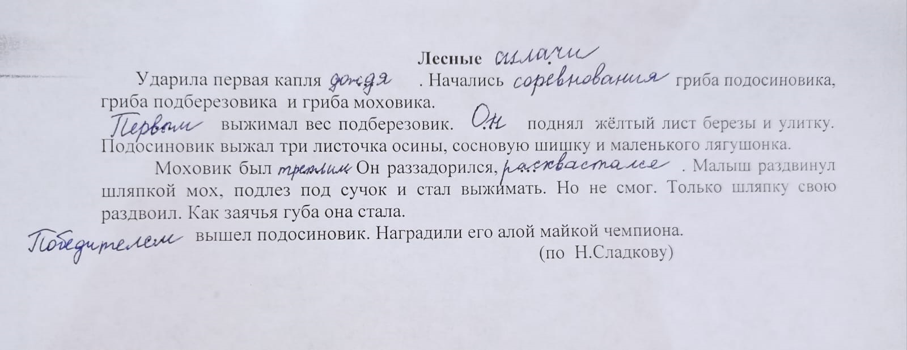
Пример выполненного задания с использованием приема «Клоуз-тест»

Slide 9
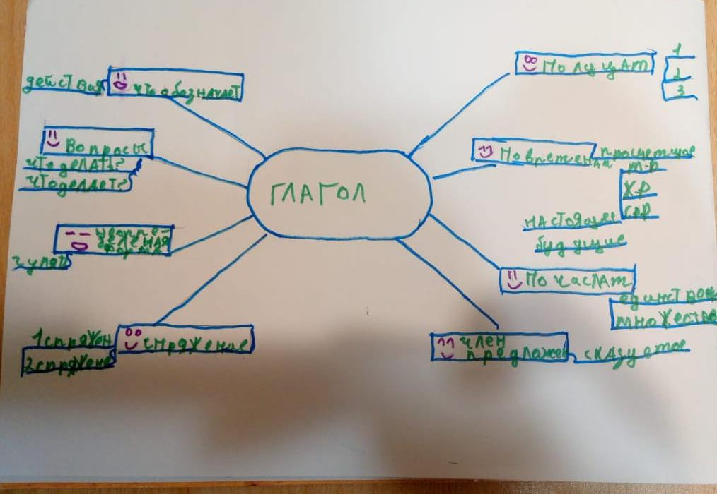
Прием «Инфографика»
Инфографика предполагает сворачивание больших объемов информации и представление ее в более интересном и компактном для читателя виде.

Slide 10
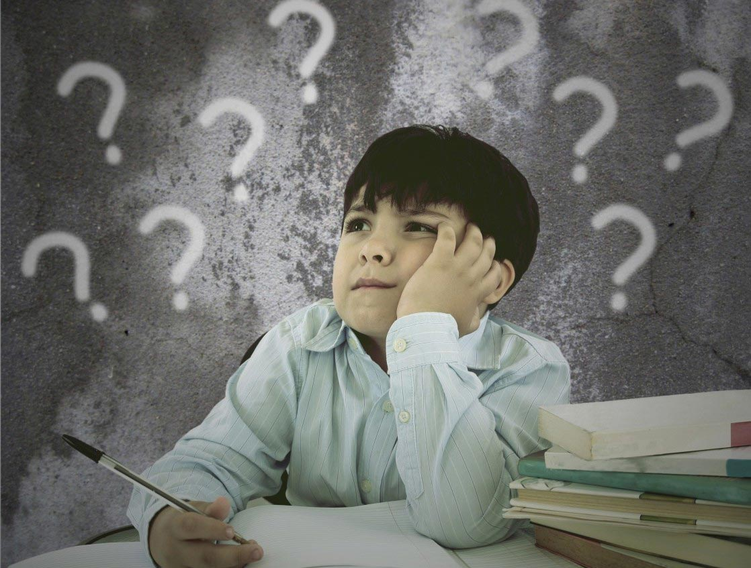
«Толстые и тонкие вопросы» - прием, направленный на формирование умения погружаться в текст, анализировать информацию в контексте личного опыта.

Slide 11
Примеры толстых и тонких вопросов по роману
Ф.М. Достоевского «Преступление и наказание»
Тема | Роман Ф. М. Достоевского «Преступление и наказание»
«Тонкие» вопросы от учителя | Кто такой Родион Раскольников? Назовите жертвы преступления. Какая связь между ними?
«Толстые» вопросы (могут быть подготовлены учениками, откорректированы учителем) | Каковы причины совершения преступления? Можно ли назвать поведение Раскольникова адекватным после убийства? Почему персонаж хочет, чтобы деяние было раскрыто? Готов ли он сам сознаться?

Slide 12
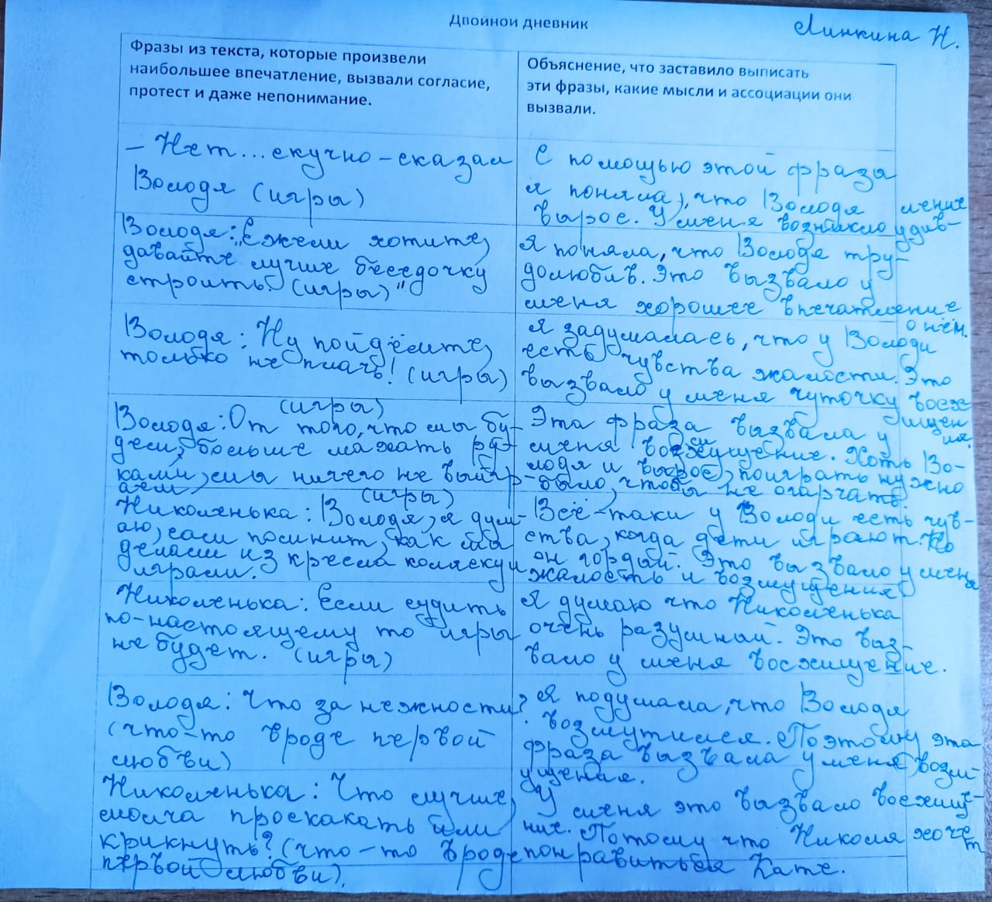
Двойной дневник
Прием предполагает связывание прочитанного текста с актуальными для учащихся вопросами и проблемами.

Slide 13
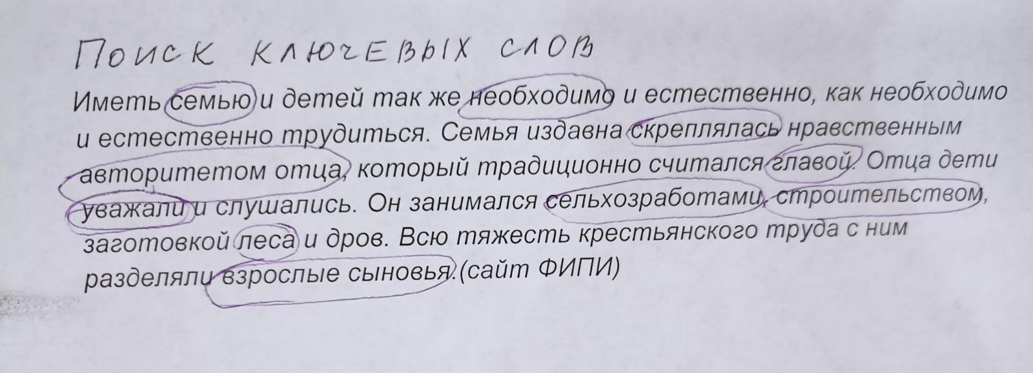
связан с мнемотехникой, т.е. с приемами, нацеленными на запоминание информации вне зависимости от ее смысла, как если бы это были вещи или зрительные объекты.
Прием «Ключевые слова»

Slide 14
Приём “Шаг за шагом” Используется для активизации полученных ранее знаний. Ученики, шагая к доске, на каждый шаг называют термин, понятие, явление из изученного ранее материала.

Slide 15
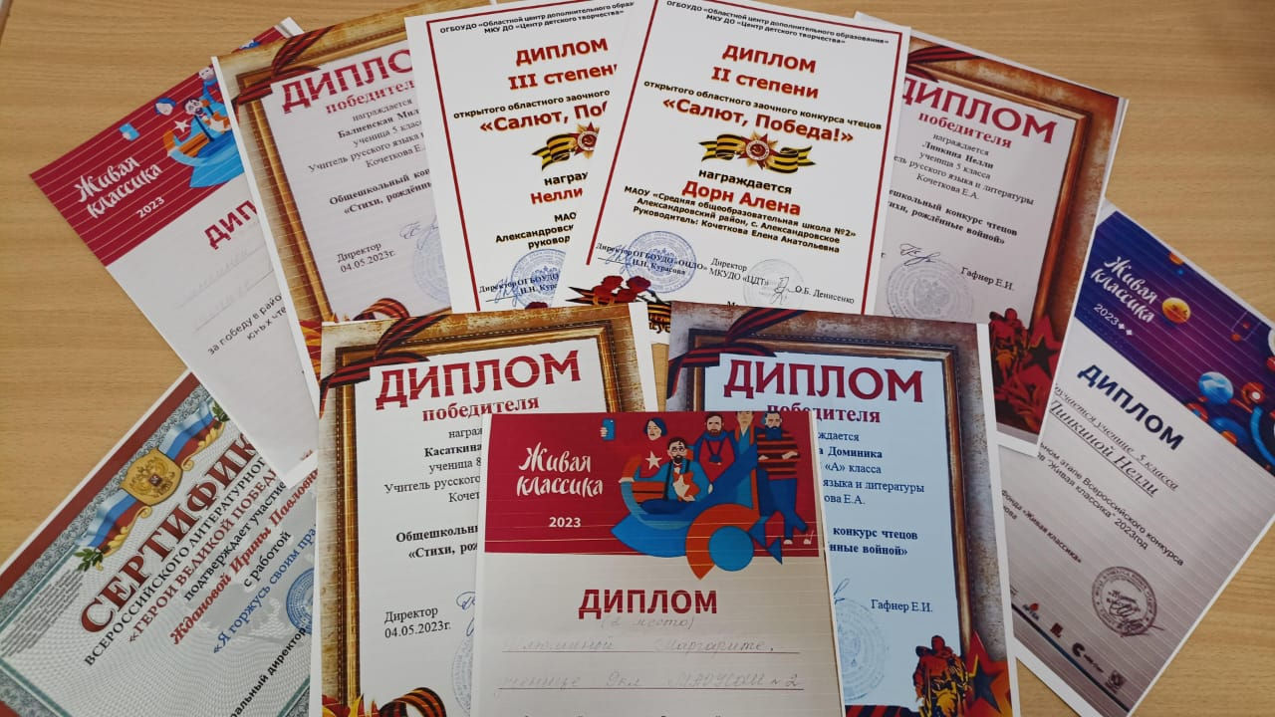
Достижения детей

Slide 16
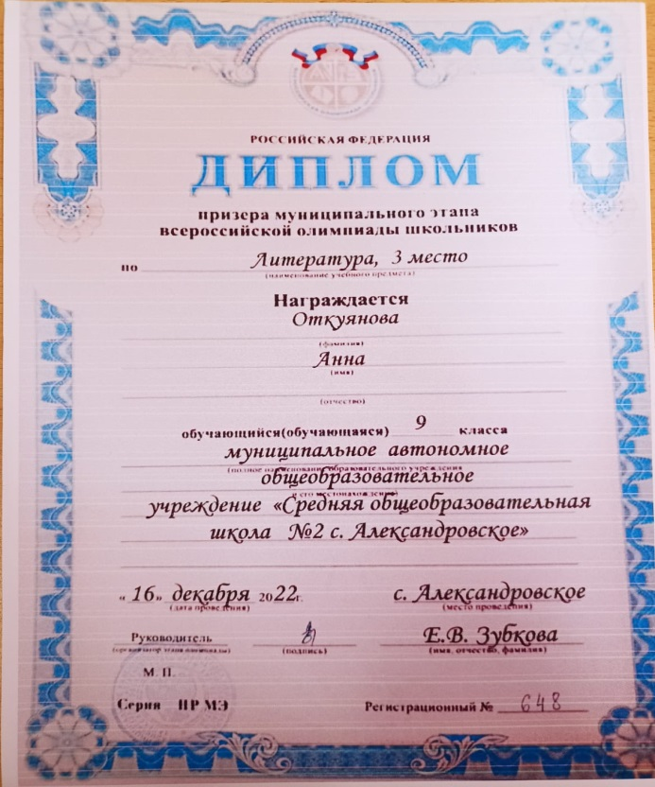
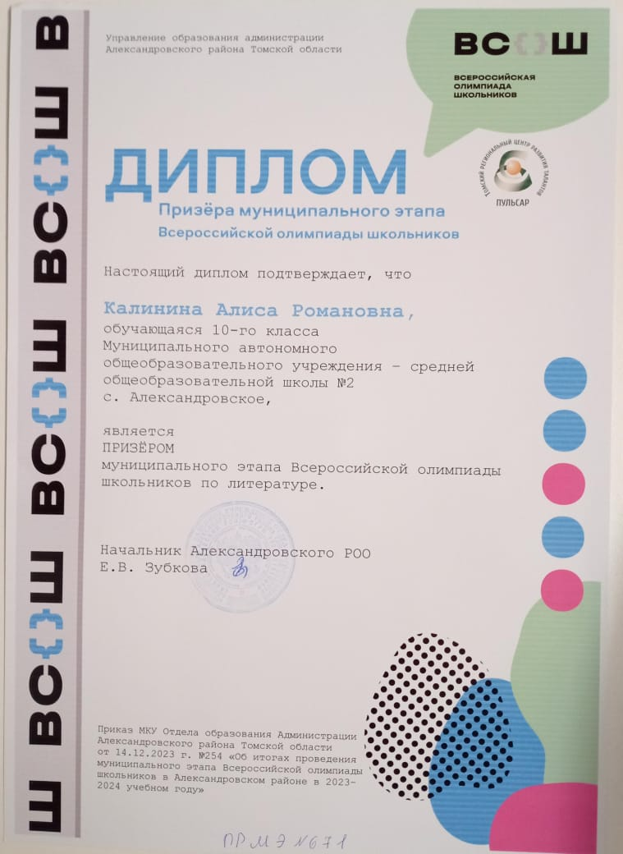
Победы в олимпиадах

Slide 17
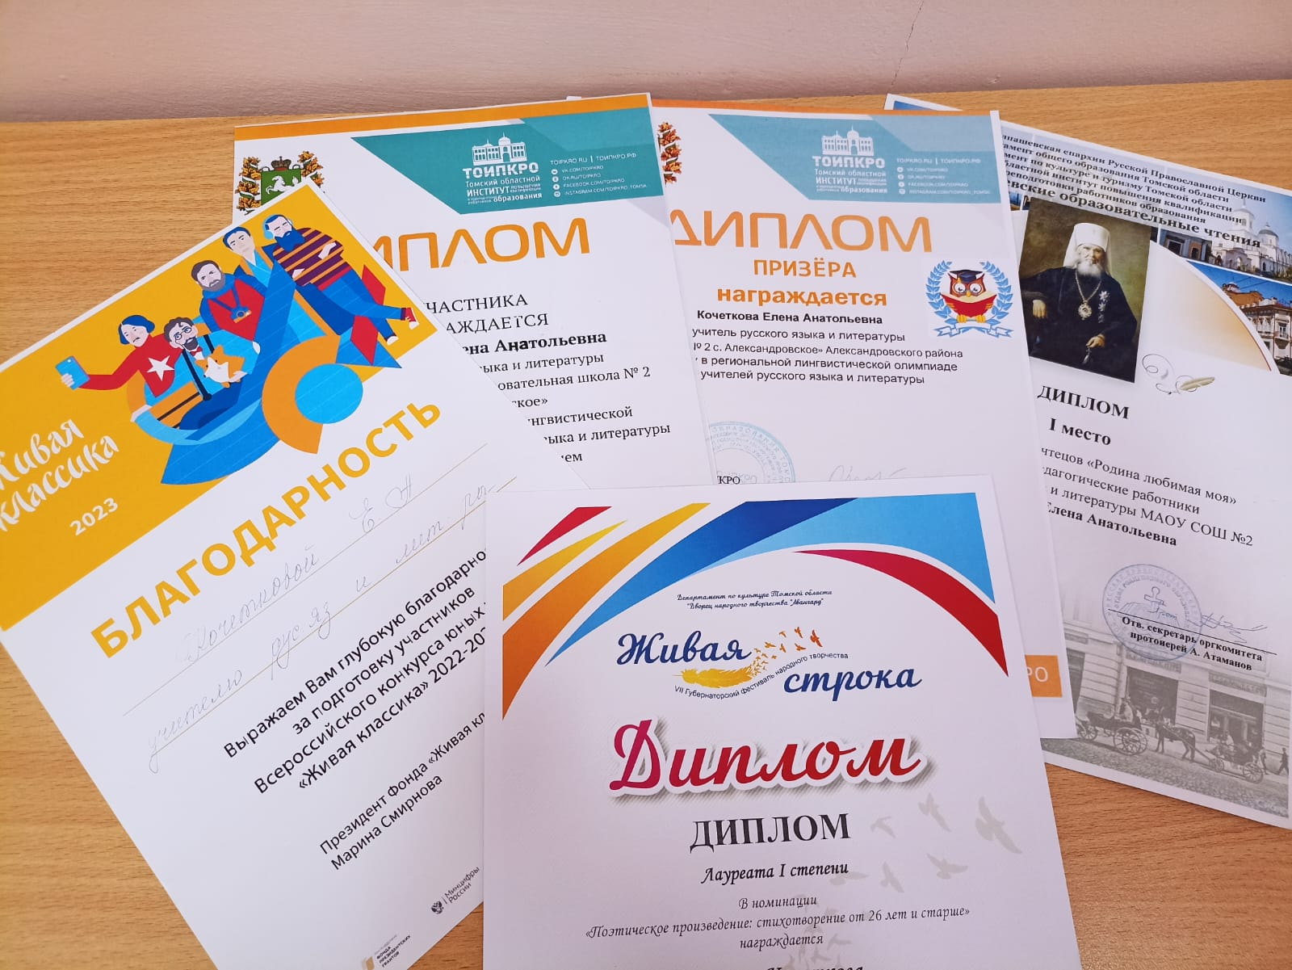
Личные достижения

Slide 18
Спасибо за внимание

